Slide 1
ΤΟΜ 106 : Γλωσσικές Ασκήσεις Ι
ΤΟΜ 106_Δοτική
Δρ Ελένη Χαραλάμπους
1
Amaçlar :
Να ανταλλάσσουν επικοινωνιακά κατάλληλους χαιρετισμούς με άλλα άτομα το πρωί, το μεσημέρι, το απόγευμα και το βράδυ & να επικοινωνούν επαρκώς με σύντομες και απλές φράσεις στη δοτική.
Να καλλιεργούν αναγνωστικές δεξιότητες.
Να παράγουν συνεχή προφορικά κείμενα.
Να συμμετέχουν σε διαλόγους.
Να κατανοούν βασικές ερωτήσεις επικοινωνίας.
Να χρησιμοποιούν τυποποιημένες φράσεις/εκφράσεις.
Anahtar kavramlar :
Word stress / Türkçe Sözcüklerde Vurgu / Vurgulu hece / Τονισμός
Türkçe selamlaşma sözleri
Soru kelimeleri
Atasözleri
Deyimler
Özdeyişler

Slide 2
ΤΟΜ 106 : Γλωσσικές Ασκήσεις Ι
ΤΟΜ 106_Δοτική
Δρ Ελένη Χαραλάμπους
2
İçerik haritası :
kime
neye
Sana da
Günaydın
İyi günler
İyi akşamlar
İyi geceler
İyi haftasonu
İyi dinlenmeler
nereye
?
ne zamana kadar
Size de

Slide 3
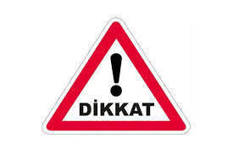
ΤΟΜ 106 : Γλωσσικές Ασκήσεις Ι
ΤΟΜ 106_Δοτική
Δρ Ελένη Χαραλάμπους
3
Derslerin birbirini tekrar etmesi :
Türkiye’ye gidiyorum.
Bankaya gidiyorum.
Asıl Göksel & Celia Kerslake, Turkish : A comprehensive grammar, Routledge, London - New York 2005, σ. 27, 29. PL127.5.E5G65 2005

Slide 4
ΤΟΜ 106 : Γλωσσικές Ασκήσεις Ι
ΤΟΜ 106_Δοτική
Δρ Ελένη Χαραλάμπους
4
Çeşitli edebi metinlerden seçilmiş örnekleri :
Balıkçılar balığa çıkmış, uğraşmış, bir şey tutamamışlar, kayıklarına oturmuşlar. Tam o sırada, daha büyük bir balıktan kurtulmaya çalışan bir palamut, can korkusuyla kendini kayığa atıvermiş.Balıkçılar alıp kente götürmüşler, orada satmışlar.
Οι ψαράδες πήγαν για ψάρεμα, πάλεψαν, αλλά δεν κατάφεραν να πιάσουν τίποτα, κάθισαν/ άραξαν στη βάρκα τους. Ακριβώς εκείνη τη στιγμή, μια παλαμίδα, προσπαθώντας να ξεφύγει από ένα πιο μεγάλο ψάρι, πήδηξε ξαφνικά στη βάρκα φοβούμενη για τη ζωή της. Οι ψαράδες την πήραν και την πήγαν στην πόλη και την πούλησαν εκεί.
Nurullah Ataç, Masallar Aisopos, Cumhuriyet, İstanbul 1998, σ. 23-24. PA3855.T8A8319 1998

Slide 5
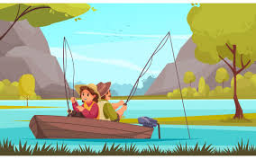

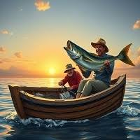
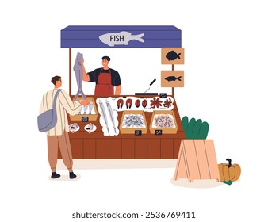
ΤΟΜ 106 : Γλωσσικές Ασκήσεις Ι
ΤΟΜ 106_Δοτική
Δρ Ελένη Χαραλάμπους
5
Olayları sıraya koyarak anlatma :
3
4
1
2
Κayıklarına oturmuşlar.
Balıkçılar balığa çıkmış.
Balıkçılar onu kente götürmüşler, orada satmışlar.
Βir palamut kendini kayığa atıvermiş.

Slide 6
ΤΟΜ 106 : Γλωσσικές Ασκήσεις Ι
ΤΟΜ 106_Δοτική
Δρ Ελένη Χαραλάμπους
6
Balıkçılar onu kente götürmüşler, orada satmışlar.
Balıkçılar balığa çıkmış.
Κayıklarına oturmuşlar. Βir palamut kendini kayığa atıvermiş.

Slide 7
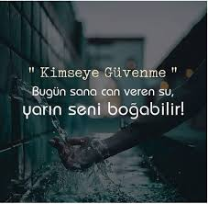
"Ona bu kadar güvenme, kendini ateşe atarsın."
kendini ateşe atmak : ρίχνομαι στη φωτιά

Slide 8
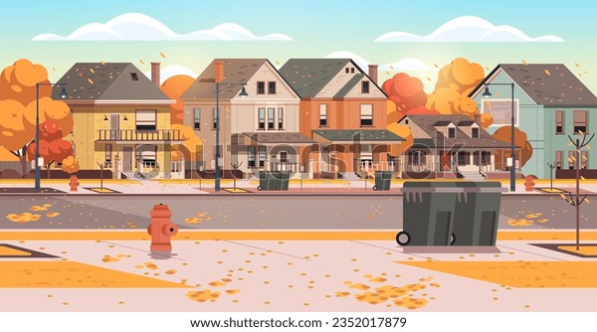
ΤΟΜ 106 : Γλωσσικές Ασκήσεις Ι
ΤΟΜ 106_Δοτική
Δρ Ελένη Χαραλάμπους
7
Ne arıyorsun?
Okula yakın bir ev arıyorum.
Asıl Göksel & Celia Kerslake, Turkish : A comprehensive grammar, Routledge, London - New York 2005, σελ. 178. PL127.5.E5G65 2005

Slide 9

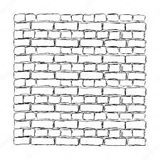

ΤΟΜ 106 : Γλωσσικές Ασκήσεις Ι
ΤΟΜ 106_Δοτική
Δρ Ελένη Χαραλάμπους
8
Saat kaça kadar çalıştınız?
Otoparkı 3 saate kadar ücretsiz.
Saat ikiye kadar çalıştık.
Asıl Göksel & Celia Kerslake, Turkish : A comprehensive grammar, Routledge, London - New York 2005, σελ. 178. PL127.5.E5G65 2005

Slide 10
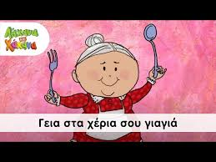
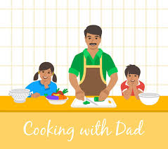
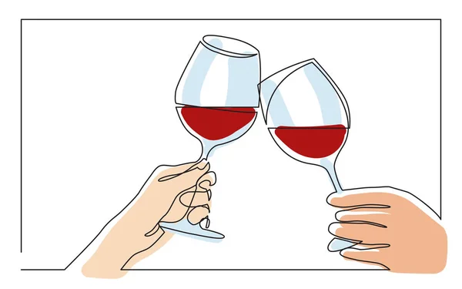
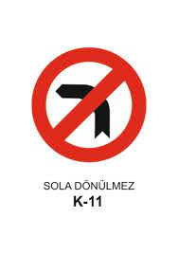
ΤΟΜ 106 : Γλωσσικές Ασκήσεις Ι
ΤΟΜ 106_Δοτική
Δρ Ελένη Χαραλάμπους
9
Ders içeriklerinin güncellenmesi :
Şerefe !
Εις υγείαν !
Eline sağlık !

Slide 11
ΤΟΜ 106 : Γλωσσικές Ασκήσεις Ι
ΤΟΜ 106_Δοτική
Δρ Ελένη Χαραλάμπους
10
Atasözleri :
Hamama giren terler : Αυτός ο οποίος μπαίνει στο χαμάμ ιδρώνει.
Όποιος μπαίνει στο χορό χορεύει.
Βασίλης Δαφνοπατίδης & Χριστίνα Σανλίογλου, Τουρκική γραμματική στα ελληνικά, Perugia, Αθήνα 2011, σελ. 312. PL123.D34 2011
Deyimler :
uykuya dalmak : αποκοιμιέμαι
uyku : ύπνος dalmak : βουτώ
Faruk Tuncay & Λεωνίδας Καρατζάς, Τουρκο-Ελληνικό Λεξικό, Türkçe-Yunanca Sözlük, Κέντρο Ανατολικών Γλωσσών και Πολιτισμών, Αθήνα 2000, σελ. 158. PL193.G8F36 2000
Özdeyişler : Beşikten mezara kadar bilim öğrenin. HZ. MUHAMMED
Από την κούνια ως τον τάφο να μαθαίνετε γνώσεις !
Faruk Tuncay & Λεωνίδας Καρατζάς, Τουρκο-Ελληνικό Λεξικό, Türkçe-Yunanca Sözlük, Κέντρο Ανατολικών Γλωσσών και Πολιτισμών, Αθήνα 2000, σελ. 86. PL193.G8F36 2000

Slide 12

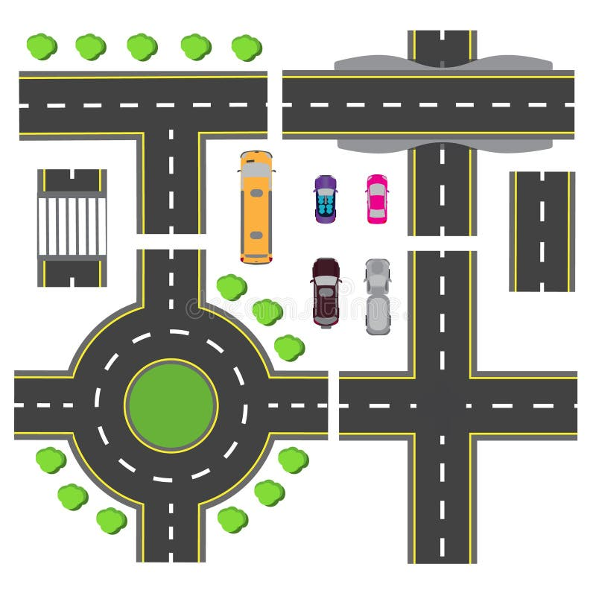

ΤΟΜ 106 : Γλωσσικές Ασκήσεις Ι
ΤΟΜ 106_Δοτική
Δρ Ελένη Χαραλάμπους
11
Yeni öğrenmelerin eski öğrenmelerin üzerine yapıllandırılması & Kısa metinler yazma
Kendimi sınayayım :
-Kayboldum !
-Merak etme ! Sana yardım ediyorum.

Slide 13
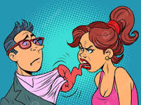
ΤΟΜ 106 : Γλωσσικές Ασκήσεις Ι
ΤΟΜ 106_Δοτική
Δρ Ελένη Χαραλάμπους
12
Yeni öğrenmelerin eski öğrenmelerin üzerine yapıllandırılması & Kısa metinler yazma
Kendimi sınayayım :
Yüzük ____________ verildi ?
____________ gittin ?
Boşanmak istiyorum.
Hiçbirine yüzük gitmedim.
Hiçbir yere gitmedim.

Slide 14
ΤΟΜ 106 : Γλωσσικές Ασκήσεις Ι
ΤΟΜ 106_Δοτική
Δρ Ελένη Χαραλάμπους
13
Yararlanılan ve önerilen kaynaklar :
Αλατζάς Ιωάννης Α., Τα επί της διδακτικής: διδάσκοντας την τουρκική γλώσσα επίπεδο Β’, Εκδόσεις Βάνιας, Θεσσαλονίκη 2006. PL123.A438 2006
Albayrak Zeynep, Λιμαντζάκης Γιώργος, Χρηστίδου Ελένη, Tamam! : Türkçe dilbilgisi alıştırmaları, Ornimi, Αθήνα 2016. PL123.T36
Δαφνοπατίδης Βασίλης & Σανλίογλου Χριστίνα, Τουρκική γραμματική στα ελληνικά, Perugia, Αθήνα 2011. PL123.D34 2011
Hengirmen Mehmet, Türkçe Dilbilgisi, Engin, Ankara 2002. PL121.H46 2002
Göksel Asıl & Kerslake Celia, Turkish : A comprehensive grammar, Routledge, London - New York 2005. PL127.5.E5G65 2005
Olcay Selahattin, Yabancılar için Türkçe Dersleri I GRAMER, Ankara Üniversitesi Basımevi, Ankara 1963. PL127.3.Y3
Özsoy A. Sumru, Türkçe Turkish, Boğaziçi Üniversitesi Dil Uygulama ve Araştırma Merkezi, İstanbul 1999. PL123.O98 1999
Ketrez F. Nihan, A student grammar of Turkish, Cambridge University Press, New York 2012. PL139.K48 2012
Schaaik Gerjan van, The Oxford Turkish grammar, Oxford University Press, Oxford 2020. PL123.S33 2020
Tayla Eser Erguvanli, The phonology and morphology of Turkish, Boğaziçi University Press, 2015. PL128.T39 2015

